Slide 1

LA PREVENTION DES RISQUES SUR UN CHANTIER
Baptiste, Esteban, Estelle, Ewen, Meriam, Thomas

Slide 2


Sommaire :
>> Définition >> Jeu

Slide 3
Définition :
DANGER : Source ou situation pouvant causer un accident.
une tranchée ouverte sans protection
RISQUE : Possibilité qu’un danger provoque un accident.
le risque de chute d’un ouvrier dans la tranchée.
AMÉLIORATION : Mesure de prévention mise en place pour supprimer le danger ou réduire l'exposition au risque.
l'installation de barrières de sécurité rigides autour de la tranchée.

Slide 4

JEU
Trouve les dangers
Explique le risque majeur associé à chacun
Propose une amélioration pour éviter ce danger.

Slide 5
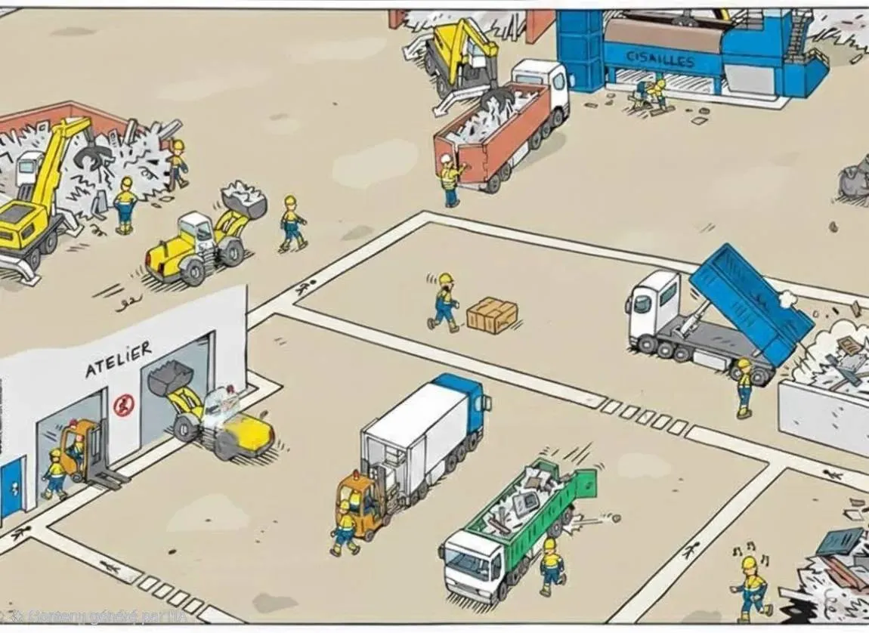


Slide 6
La présence d’un trou ouvert non balisée

Slide 7
Chute de hauteur

Slide 8
Installer une barrière tout autour du trou pour empêcher l'approche.

Slide 9
La cohabitation entre un engin de chantier en mouvement et un piéton

Slide 10
Le heurt ou l'écrasement du piéton par le chargeur

Slide 11
Créer des voies de circulation distinctes pour les piétons

Slide 12
La présence d'un opérateur à l'arrière pendant qu'une pince mécanique charge des gravats.

Slide 13
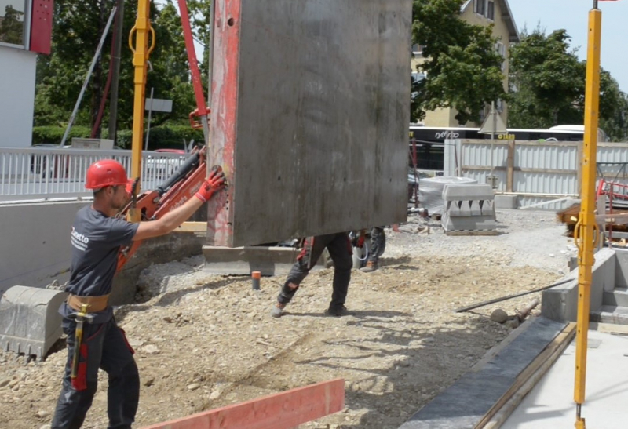

Slide 14
Le heurt ou l'écrasement par la chute de matériaux

Slide 15
Établir une zone d'exclusion autour du camion

Slide 16
L'encombrement des voies de circulation

Slide 17
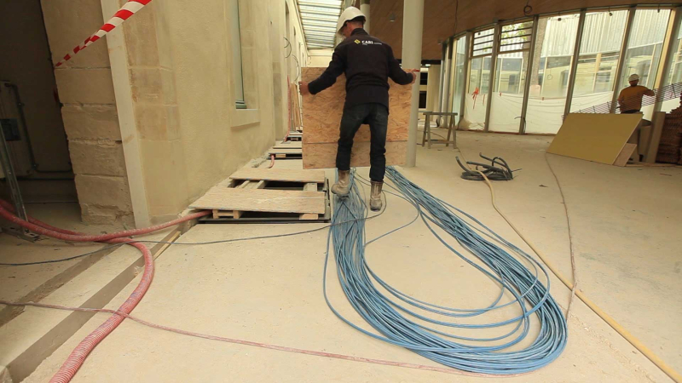

Slide 18
La chute de plain-pied

Slide 19
Maintenir les zones de passage propres et dégagées

Slide 20
Position inclinée

Slide 21
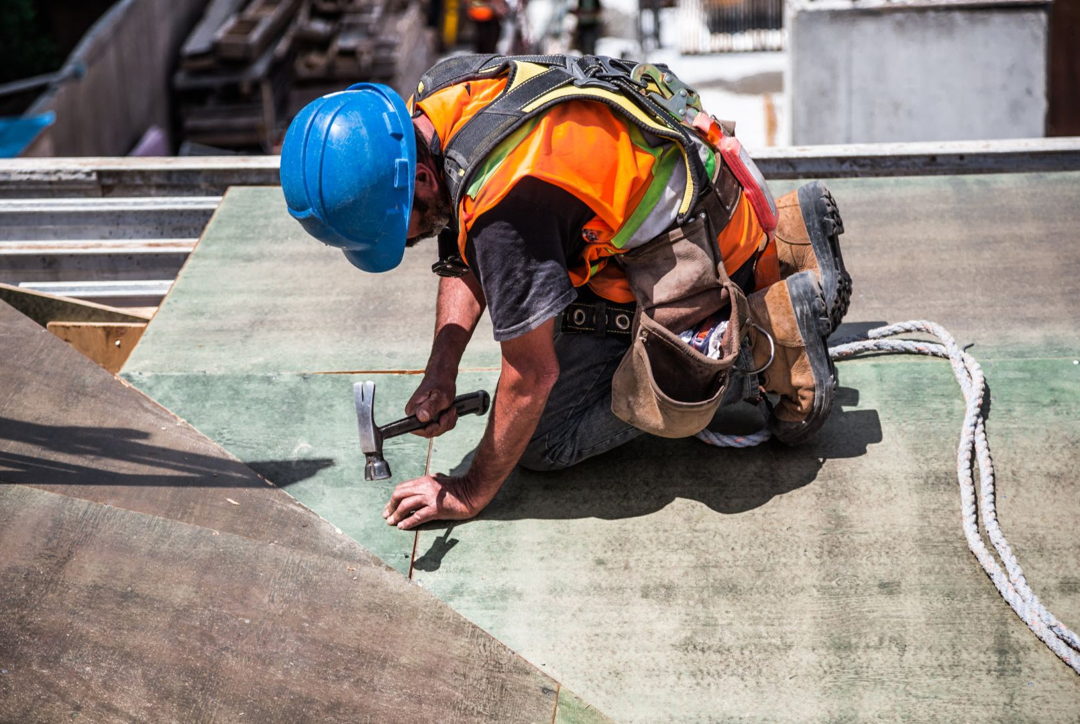

Slide 22
Troubles Musculo-Squelettiques

Slide 23
Aménager le poste de travail pour travailler à hauteur d'homme

Slide 24
Exposition à des niveaux sonores élevés

Slide 25
La surdité professionnelle

Slide 26
Mettre à disposition des protections individuelles (EPI)

Slide 27
La présence d'un piéton dans l'angle mort du chariot

Slide 28
Le heurt ou l'écrasement du piéton

Slide 29
Equiper le chariot d'un avertisseur sonore de recul

Slide 30
Le transport de matériaux en vrac dans une benne non bâchée

Slide 31
Le heurt par chute d'objets

Slide 32
Rendre le bâchage de la benne obligatoire avant tout déplacement

Slide 33
La suspension de particules fines dans l'air

Slide 34
Les pathologies respiratoires

Slide 35
Imposer le port d'un masque FFP3 à toute personne à proximité

Slide 36
L'utilisation d'écouteurs ou d'un casque audio qui isole l'opérateur de son environnement sonore de travail.

Slide 37
Le défaut de perception des signaux d'alerte

Slide 38
Interdire strictement le port d'écouteurs individuels

Slide 39
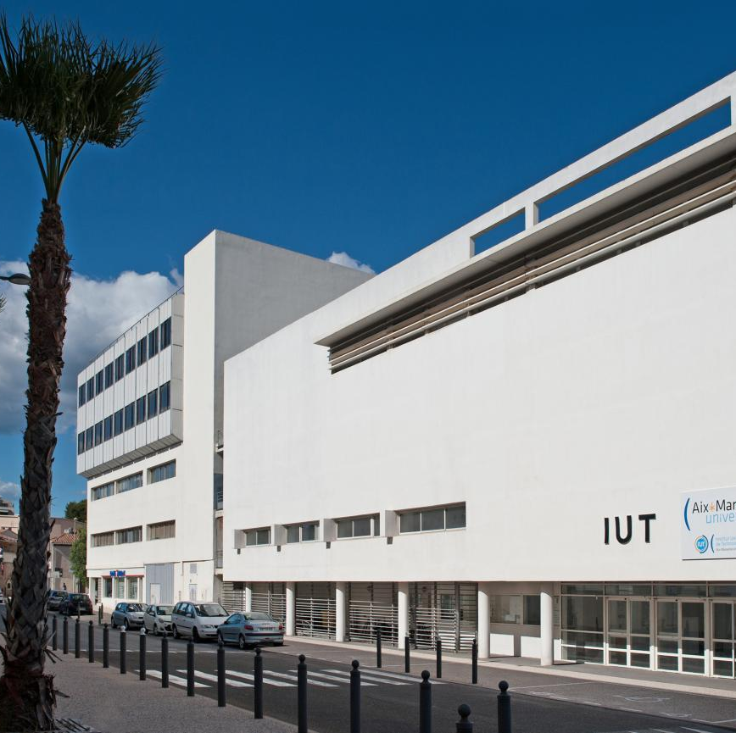
Pourquoi choisir le BUT HSE à La Ciotat ?
Site délocalisé : calme, moins de monde, idéal pour étudier.
Proximité du Vieux-Port : cadre agréable et accessible
Possibilité d’alternance : apprendre en entreprise tout en étudiant.
Encadrement : des profs sympathiques et toujours disponibles.

Slide 40

Si tu as bien ouvert et regardé la diapo jusqu’à la fin, écris exactement : oK!.

Slide 41
Conclusion
Merci d'avoir participé, en espérant que cela vous a plu. N'hésitez pas à poser des questions si vous en avez.

